Slide 1
Grupo 3
“Desarrollo de un Sistema de gestión de escritorio para el centro de estudio Leopoldina Castrillo ”
Estudiantes
Dhiosmer José Cuadra Miranda
Soraya Lidieth Calero Calero
Ana Gabriela Irias Murillo
Docente
Jonathan Moreno
Yesenia Tellez
Isamar Bonilla
Maria Rios
Carlos Matamoro

Slide 2
Tema Desarrollo de una Sistema de gestión de escritorio para el centro de estudio Leopoldina Castrillo

Slide 3
Objetivo general
Desarrollar una aplicación de escritorio para el centro de estudio Leopoldina Castrillo que registre datos del estudiante, datos del docente, matrícula, notas, cortes evaluativos y asistencias
Objetivos específicos
Modelar el sistema utilizando el paradigma POO, definiendo las clases y métodos necesarios para gestionar los roles de Administrador, Secretaria, Docente y Estudiante, asegurando la integridad de la información
Desarrollar la aplicación de escritorio con conectividad Wi-Fi local para el uso administrativo
Evaluar el impacto del sistema mediante el análisis estadístico de los tiempos de respuesta y la precisión de los reportes generados, asegurando que la herramienta contribuya a la calidad educativa del centro.

Slide 4
Introducción
El desarrollo de la aplicación para el colegio Leopoldina Castrillo Morales, en la ciudad de Juigalpa, Chontales, se llevará a cabo mediante el uso de una aplicación de escritorio donde se tendrá acceso disponible.
Ya que en la actualidad el registro de asistencias, notas de estudiantes y matrículas es uno de los principales procesos que se lleva a cabo día a día, tradicionalmente este registro se realiza de manera manual, lo que tiende a tener errores continuamente y esto reduce la entrega de notas y estabilidad de los estudiantes.

Slide 5
Descripción de la problemática
El centro de Estudio Leopoldina Castrillo enfrenta serias dificultades en la gestión de sus operaciones académicas y administrativas debido a que todos sus procesos se realizan de forma manual. La información relacionada con notas, asistencias, matrículas y datos de los estudiantes se registra únicamente en papel, lo cual genera desorden y dificulta el control adecuado de las actividades. Esta práctica tradicional no se adapta a las necesidades actuales, donde la eficiencia y la agilidad son fundamentales para brindar un servicio educativo confiable y de calidad.
El uso de registros manuales ha provocado la pérdida frecuente de notas y documentos importantes, el registro incorrecto de asistencias, la pérdida de matrículas y una gran dificultad para actualizar o modificar los datos de los estudiantes cuando es necesario. Además, no existe un mecanismo estructurado que permita acceder rápidamente al historial académico de los alumnos o a su información personal actualizada. Esta falta de organización genera confusión interna, duplicidad de tareas y una menor satisfacción por parte de los padres de familia y estudiantes.

Slide 6
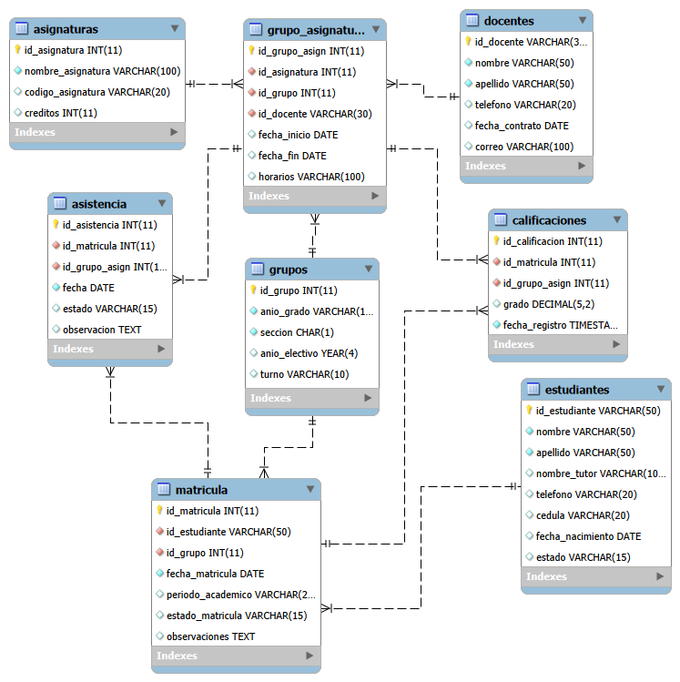
Base de datos

Slide 7
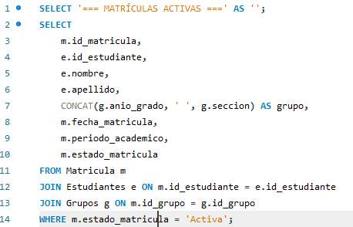

Consulta en MySQl

Slide 8
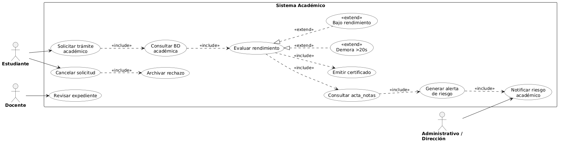
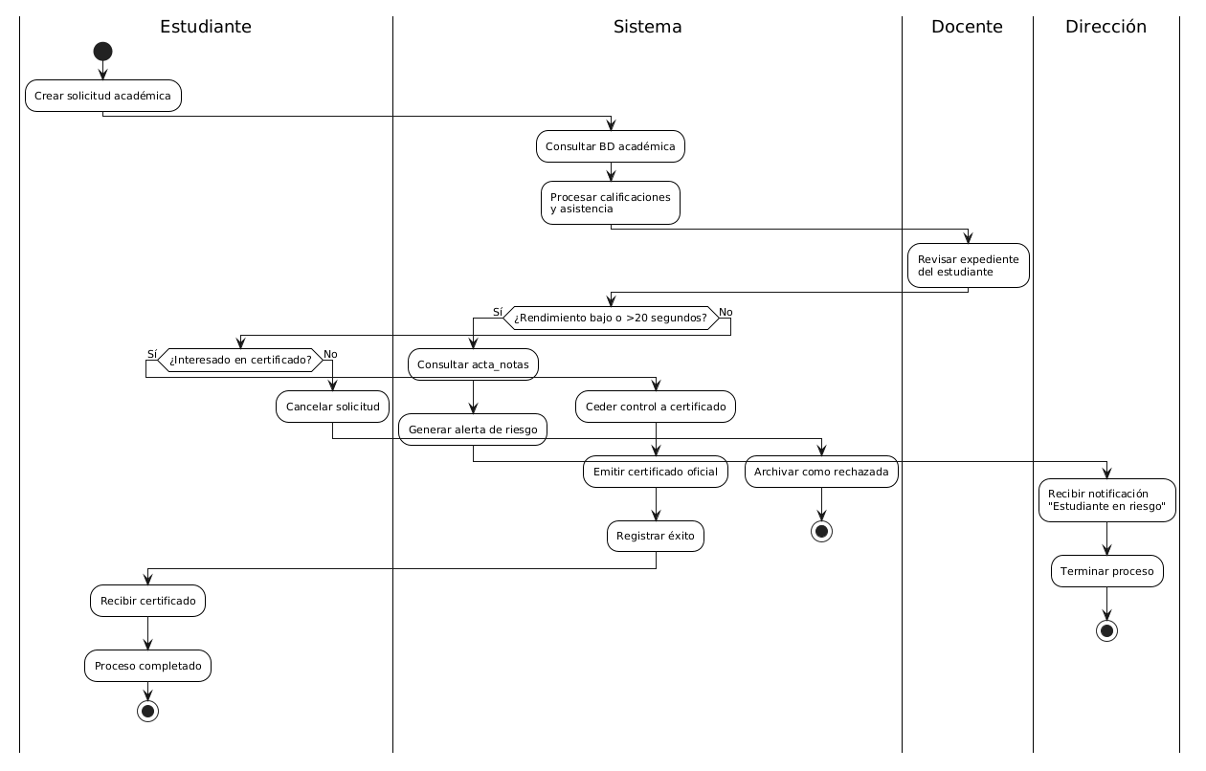
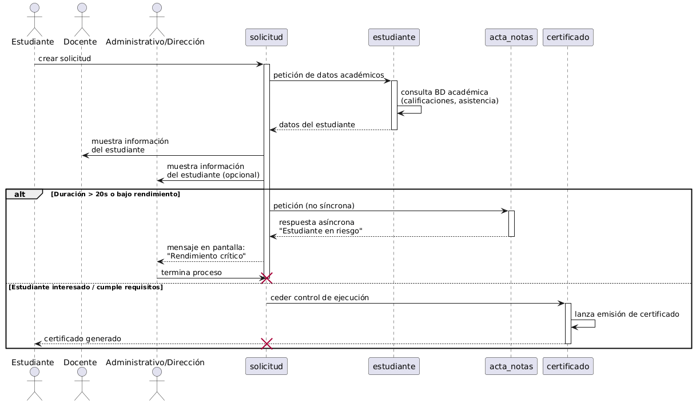
Diagramas UML

Slide 9
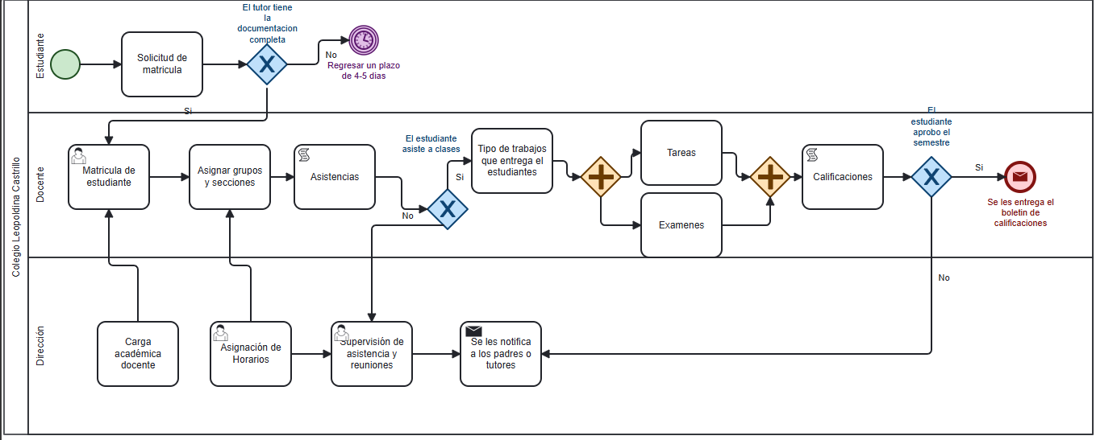
Diagrama BPMN

Slide 10
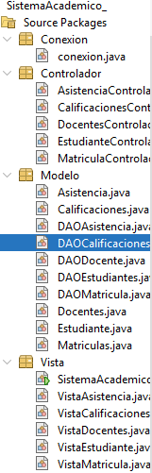
Estructura de los paquetes Java

Slide 11
Conclusión
El desarrollo del Sistema de Gestión Académica para el Centro de Estudio Leopoldina Castrillo ha permitido identificar y abordar las principales necesidades de la institución en materia de administración educativa. A continuación, se presentan las conclusiones más relevantes del proyecto:
El sistema implementado ha logrado digitalizar los procesos manuales que antes generaban pérdida de documentos, errores en los registros y demoras en la atención a padres y estudiantes. La aplicación de escritorio desarrollada permite almacenar de manera segura y organizada la información de estudiantes, docentes, matrículas, asistencias y calificaciones.

Slide 12


